Slide 1
人生を豊かにするお金の知恵

Slide 2
損害保険（その１）
日本損害保険協会

Slide 3
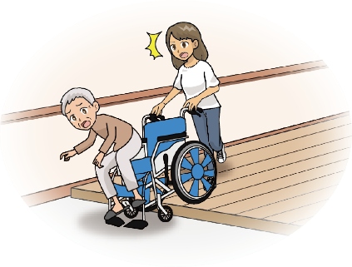
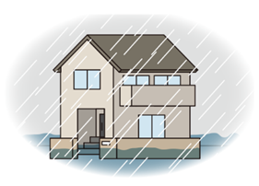
いろいろなリスク
世の中にはいろいろなリスクが存在していて、
思わぬ損害を被る恐れ
＿＿＿＿＿＿＿＿＿＿＿＿＿があります。
時に、蓄えた資産だけではカバーできないこともあります。
損害保険
こうしたリスクに備えるのが＿＿＿＿＿＿＿＿です。
「損害保険（その１）」と「（その２）」の講義を通して、
資産を守るための有効な一つの手段として、
損害保険による「リスクへの備え」の重要性について理解を深めましょう。

Slide 4
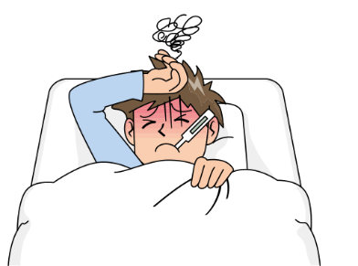
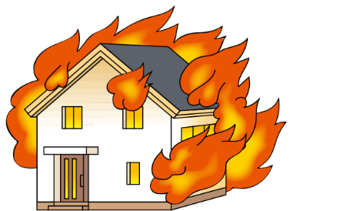
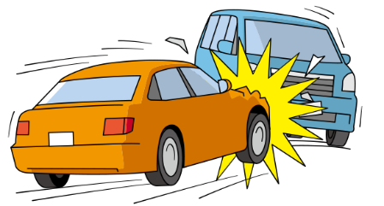
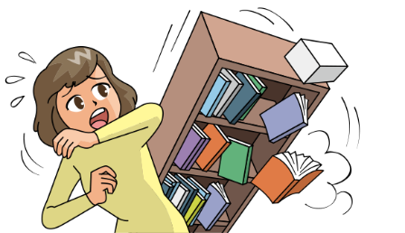
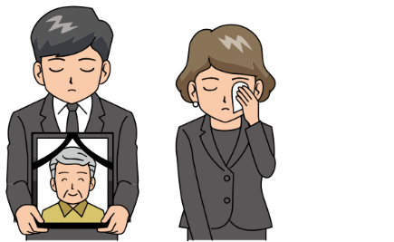
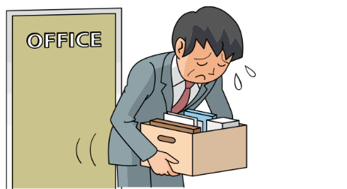
問題１
人生を変えてしまうかもしれないリスクには何が
あるでしょうか？
1
交通事故
2
病気やケガ
3
火災
4
台風・地震などの
自然災害
5
家族の不幸
6
失業・休職

Slide 5
問題２
次の事故や火災の発生頻度と発生件数
(１年間／2019年)を選択肢から選んでみましょう。
発生頻度
発生件数
①自動車事故
②自転車事故
③火災
c
f
b
d
a
e
【発生頻度】
ａ. 約14分に1件 ｂ. 約7分に1件 ｃ. 約1分に1件
【発生件数（2019年の1年間）】
ｄ. 80,473件 ｅ. 37,683件 ｆ. 381,237件

Slide 6
自動車事故・自転車事故・火災の発生件数
（件）
（年）
（出所）警察庁交通局「令和元年中の交通事故の発生状況」および
総務省「令和元年(1～12月)における火災の状況」をもとに作成

Slide 7
高額賠償判決事例
実際に起こった自転車事故とその高額賠償例
判決認容額※ | 事故の概要
9,521万円 | 小学生が運転する自転車が歩行者と正面衝突し、歩行者の意識が戻らない状態となった事故
9,266万円 | 高校生が運転する自転車が車道を斜めに横断して別の自転車と衝突し、衝突された自転車の運転者に重大な障がいが残った事故
※判決認容額とは、裁判における判決文で加害者が支払いを命じられた金額（金額は概算額）。裁判後の上
訴等により、加害者が実際に支払う金額とは異なる可能性があります。
交通事故高額賠償判決事例（人身事故）
認定総損害額※ | 被害態様 | 被害者性別年齢（職業）
5億2,853万円 | 死亡 | 男性41歳（眼科開業医）
4億5,381万円 | 後遺障害 | 男性30歳（公務員）
4億5,375万円 | 後遺障害 | 男性50歳（コンサルタント）
※認定総損害額とは、被害者の損害額（弁護士費用を含む）をいい、被害者の過失相殺相当額あるいは自賠
責保険等で支払われた金額を控除する前の金額です。
（出所）損害保険料率算出機構「2020年度 自動車保険の概況」をもとに作成。

Slide 8
問題３
⾃動⾞事故への対処法として適切な⽅法を次の
選択肢から選んでみましょう(複数回答可)。
①事故を起こす確率をゼロにする
②事故の発⽣を防止・軽減する
③リスクを自分自身で保有する
④リスクを第三者に移転する
d
c,e
a
b
ａ. もしもの事故による損害に備えて貯蓄をしておく
ｂ. 保険に加⼊する
ｃ. 安全運転支援システム搭載のくるまを購⼊する
ｄ. 運転をしない
ｅ. 安全運転を⼼がける

Slide 9
リスクへの備え方と保険
大
④頻度低い・損失大
⇒リスクの移転（保険）
・直面するリスクを金銭的取
引により第三者へ移転する
①頻度高い・損失大
⇒リスクの回避
・リスクの発生確率をゼロに
する
損失の規模
③頻度低い・損失小
⇒リスクの保有（預貯金
などで損失に備える）
・リスクそのものを抱え込む
②頻度高い・損失小
⇒リスクの防止・軽減
・事故の発生を防止し、事故
が発生した場合の損害額を
軽減するための適切な予防
策を行う
小
損失の発生頻度
低
高
保険とは、事故や災害等で発生する経済的な損失（リスク）を
保険会社に移転することでリスクに備える仕組み

Slide 10
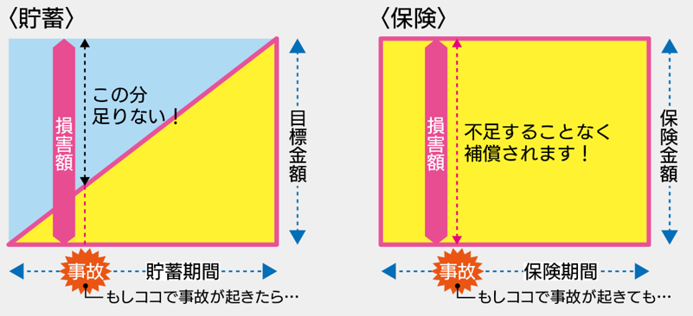
預貯金と保険
<預貯金>
<保険>
契約した金額が補償されます
 | 預貯金 | 保険
特徴 | ・いつでも引き出して自由に使うことができる | ・特定の損失があった場合、損失に応じた金額、またはあらかじめ決められた金額を受け取ることができる ⇒利得禁止が基本原則
注意点 | ・事故等、リスクが現実化した場合、必要な金額が貯まっているとは限らない | ・決められた金額を保険料として支払う必要がある

